Slide 1
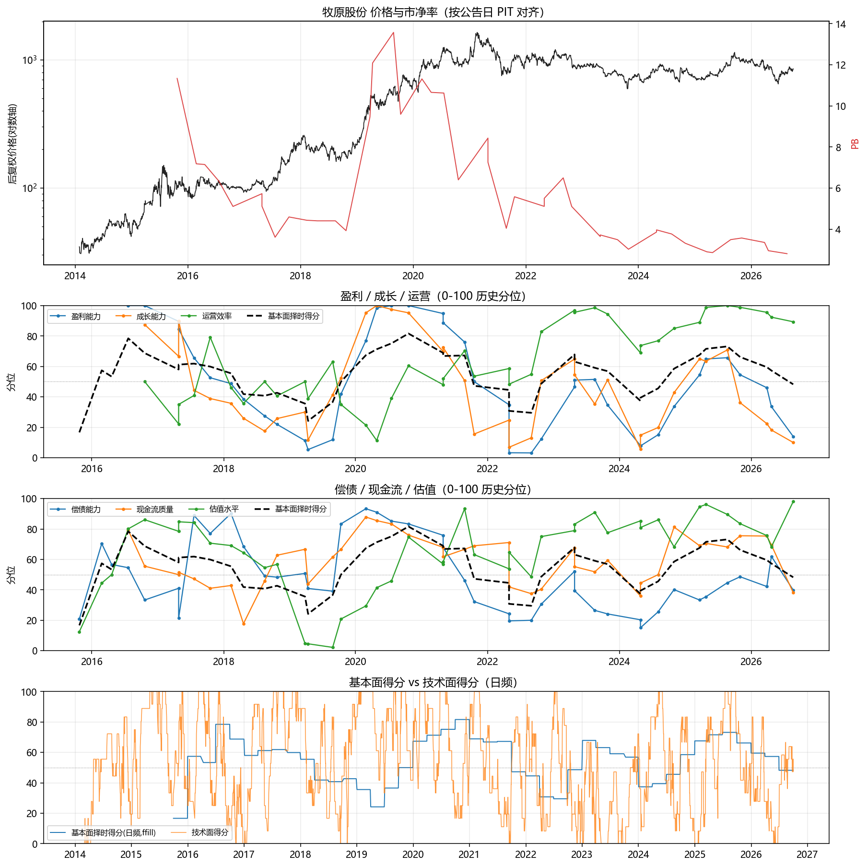
Task 2 基本面：自算 vs CSMAR 官方比率库（相关系数全部 1.000000）
我的指标 | CSMAR字段 | 可比期数 | 口径换算 | 相关系数 | 平均绝对差 | 最大绝对差 | 我的中位数 | CSMAR中位数
ROE_TTM | CSMAR净资产收益率TTM(%) | 47 | CSMAR值/1 | 0.992 | 0.023 | 0.159 | 0.210 | 0.202
毛利率_TTM | CSMAR营业毛利率TTM(%) | 47 | CSMAR值/1 | 1.000 | 0.000 | 0.000 | 0.191 | 0.191
总资产周转率_TTM | CSMAR总资产周转率TTM | 47 | CSMAR值/1 | 1.000 | 0.000 | 0.000 | 0.587 | 0.587
存货周转率_TTM | CSMAR存货周转率TTM | 47 | CSMAR值/1 | 1.000 | 0.000 | 0.000 | 2.271 | 2.271
资产负债率 | CSMAR资产负债率(%) | 51 | CSMAR值/1 | 1.000 | 0.000 | 0.000 | 0.544 | 0.544
流动比率 | CSMAR流动比率 | 51 | CSMAR值/1 | 1.000 | 0.000 | 0.000 | 0.788 | 0.788
净现比_TTM | CSMAR净利润现金净含量TTM | 39 | CSMAR值/1 | 1.000 | 0.000 | 0.000 | 1.268 | 1.268
PIT：公告日对齐 + 法定最晚日兜底；披露时滞中位数 30 天 / 最长 120 天（年报）；亏损期 PE 置 NaN、由 PB 单独承担估值打分。

Slide 2
Task 3 基本面月末五分位：不单调，呈 U 型（周期股的本质）
分组 | 指标 | 月末数 | 未来1个月收益均值 | 未来1个月收益中位数 | 未来3个月收益均值
Q1 | 盈利能力 | 41 | 5.282 | 5.477 | 17.418
Q2 | 盈利能力 | 23 | 0.390 | 1.832 | -0.921
Q3 | 盈利能力 | 18 | -1.078 | -0.945 | -0.507
Q4 | 盈利能力 | 21 | 4.426 | 1.941 | 6.464
Q5 | 盈利能力 | 9 | 1.275 | 0.130 | 10.548
Q1 | 偿债能力 | 29 | 0.325 | 1.415 | -0.030
Q2 | 偿债能力 | 32 | 1.366 | 1.679 | 17.878
Q3 | 偿债能力 | 29 | 2.686 | 0.331 | -1.879
Q4 | 偿债能力 | 12 | 1.068 | -1.946 | 4.409
Q5 | 偿债能力 | 19 | 8.399 | 4.901 | 19.174
Q1 | 现金流质量 | 27 | 4.210 | 2.758 | 7.817
Q2 | 现金流质量 | 14 | 2.046 | -0.447 | 11.609
Q3 | 现金流质量 | 13 | -2.949 | -2.306 | -10.085
Q4 | 现金流质量 | 30 | 1.592 | 0.981 | 8.663
Q5 | 现金流质量 | 28 | 5.671 | 1.602 | 15.344
Q1 | 估值水平 | 8 | 10.864 | 3.104 | 27.876
Q2 | 估值水平 | 30 | 4.372 | 4.404 | 13.183
Q3 | 估值水平 | 23 | -0.878 | -3.577 | -7.669
Q4 | 估值水平 | 26 | 2.278 | 1.155 | 12.002
Q5 | 估值水平 | 34 | 1.363 | 1.097 | 5.737
Q1 | 基本面择时得分 | 21 | 5.008 | 1.248 | 10.644
Q2 | 基本面择时得分 | 26 | 1.895 | 2.373 | 11.410
Q3 | 基本面择时得分 | 24 | 0.231 | -0.320 | -1.845
Q4 | 基本面择时得分 | 25 | 1.315 | 0.095 | 5.901
Q5 | 基本面择时得分 | 25 | 4.423 | 2.427 | 13.484
Q1 | PE_TTM | 14 | 12.118 | 7.446 | 38.178
Q2 | PE_TTM | 21 | -0.300 | -0.297 | 0.429
Q3 | PE_TTM | 19 | 5.314 | 3.496 | 9.526
Q4 | PE_TTM | 14 | -7.786 | -5.423 | -9.167
Q5 | PE_TTM | 30 | 4.116 | 2.500 | 10.564
Q1 | PB | 7 | 7.949 | 1.248 | 17.427
Q2 | PB | 18 | -2.394 | -4.119 | 2.671
Q3 | PB | 16 | 3.607 | 2.069 | 6.001
Q4 | PB | 15 | -0.124 | 0.275 | 7.671
Q5 | PB | 65 | 3.616 | 2.427 | 8.834
基本面得分 Q1（最差）未来 1 个月 +5.01%、3 个月 +10.64%；Q5（最好）+4.42%/+13.48%；中间 Q3 最差。
拆开看就明白了：PE 最低分位（盈利爆表期）未来 3 个月 +38.18%，估值得分最贵分位（深度亏损期）+27.88% —— 周期股的一体两面；运营效率、盈利能力的历史低点是左侧买点；偿债与现金流质量方向与直觉一致。
样本量诚实说明：每组仅 7~54 个月末，噪声大；分位时间构成显示 Q1 集中在 2018/2019/2022 底部，Q5 集中在 2020/2025 —— 两段不同性质的行情。

